Slide 1
情報システム論
農業分野の情報システム
明治大学 山之口洋（野口喜洋）

Slide 2
農業分野における情報システム
わが国の農業の現状
農産物輸出大国 オランダ
都市型農業
農業支援システム

Slide 3
わが国の農業の現状

Slide 4
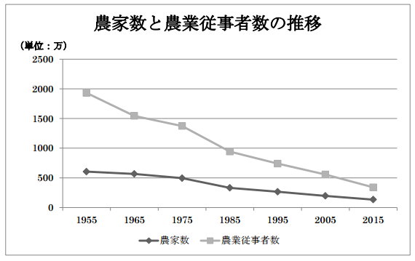
わが国の農業人口の推移
60年間で1/10に減少
  高齢化
  後継者不足
http://www.canon- igs.org/column/20161025_yamashita.pdf

Slide 5
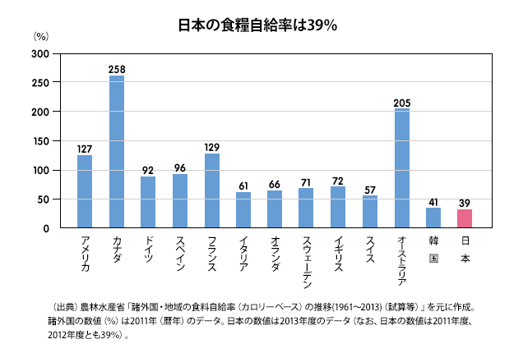
わが国の食糧自給率
https://c1.sfdcstatic.com/content/dam/blogs/jp/Blog- posts/2014/10/trend_SmartAgri_img_01.gif

Slide 6
農産物輸出大国 オランダ

Slide 7
農産物輸出大国 オランダ
領土は狭いが、オランダは農産物輸出大国（日本との比較）
国土面積：1/10
耕地面積：1/4
農業人口：1/7
農業環境：低温、日照時間も少ない
農業輸出：30倍。アメリカに次ぐ規模

Slide 8
オランダの概要
 |  | オランダ | 九州 | 日本
国土面積 | Km² | 41,543 | 42,175 | 377,930
人口 | 万人 | 1,659 | 1,331 | 12,776
施設栽培面積 | ha | 10,540 | 13,427 | 50,608
生産者件数 | 戸 | 8,800 | 46,574 | 248,050
平均面積 | ha | 1.2 | 0.29 | 0.20

Slide 9
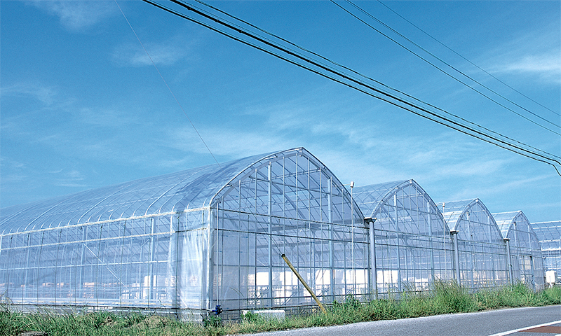
オランダでは施設園芸が主流
野菜、花卉、果樹などの作物を、本来生育しにくい場所や季節に、ガラス温室やプラスチックまたはビニルシートで囲ったハウス内で、自然環境条件を制御しつつ栽培する園芸のこと

Slide 10
オランダの施設園芸が発達した理由
技術革新
  持続的に新しい技術が生まれた
  大学の研究者と生産者の連携が密
  生産者が技術革新に積極的⇨「スマートアグリ」
知識交換
  民間コンサルタントの存在：解決策の提供
  生産者同士での勉強会（Study Club）の実施
  コンピュータの普及による各種データ集積

Slide 11
オランダの「スマートアグリ」
ICT技術を活用し生産管理や品質・生産効率など の向上を実現する新たな農業の取り組み
CO₂再利用技術、太陽光・地熱の利用
  CO₂は農作物の光合成を促進、収穫増加や作期短縮につながる
LED照明技術、GPS自動走行
ハウス栽培、遠隔監視、センサー利用

Slide 12
都市型農業

Slide 13
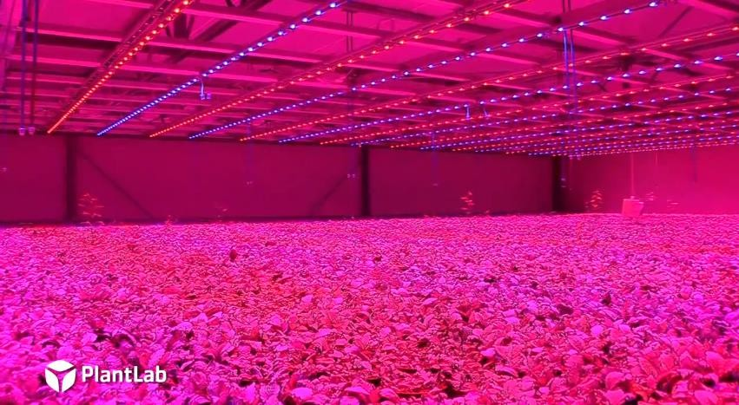
シティファーム
スーパーの地下など、都会の室内で野菜や果物を栽培
  オランダの農業会社PlantLab
LEDライトの使用
  光合成に必要な光の波長
  青色と深みの赤
http://wired.jp/wp- content/uploads/2011/09/pl antlab.jpg

Slide 14
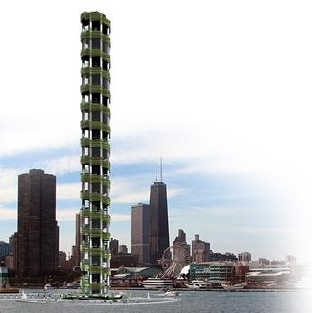
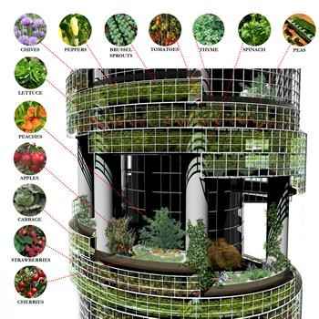
垂直農法（Vertical Farming）
都市部の高層ビル等で行なう未来の都市型農業
コロンビア大学のディクソン・デスポミエ博士が1999年に提唱
土を使わず、水と養液による水耕栽培
温室で育成：農薬不要、大型農機不要、天候に左右されない
http://www.nygreenfashi on.com/html/learn/vertic alfarm.html

Slide 15
農業支援システム

Slide 16
大規模生産システム

Slide 17
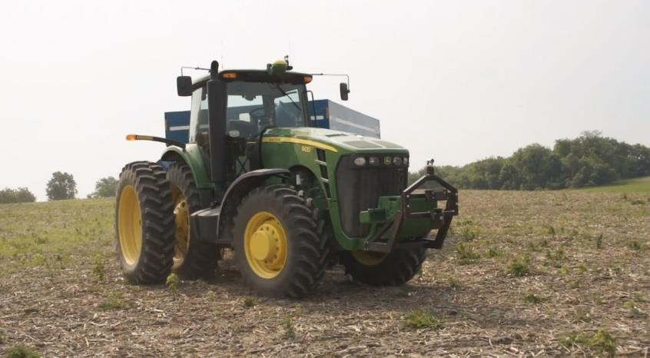
自律型の植え付け・刈り取り機
米国の農業機械メーカーKinze社
Googleの無人自動車と似たシステム
畑の地形情報をDB化
GPS制御で、トラクターが自動的に作業する
レーザー光を出して道をスキャンし、トラクターが通路からそれて垣根の支柱にぶつからないように制御
日本メーカーも同様のシステムを開発中
http://wired.jp/wp- content/uploads/2012/08/0719_auto nomousplanter_660.jpg

Slide 18
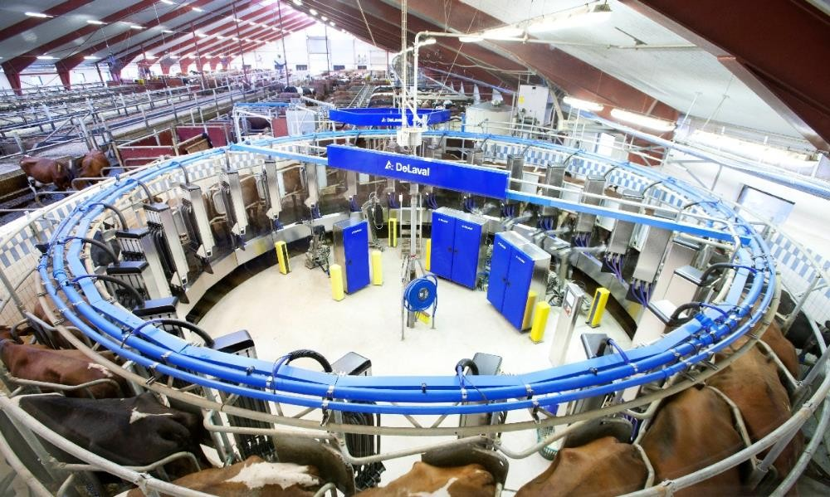
ロータリー式搾乳機
スウェーデンのデラバル社
全自動式の回転型搾乳装置で牛の乳を搾る
  90頭／時間
http://wired.jp/wp- content/uploads/2012/ 08/0719_dairy2_660.j pg

Slide 19
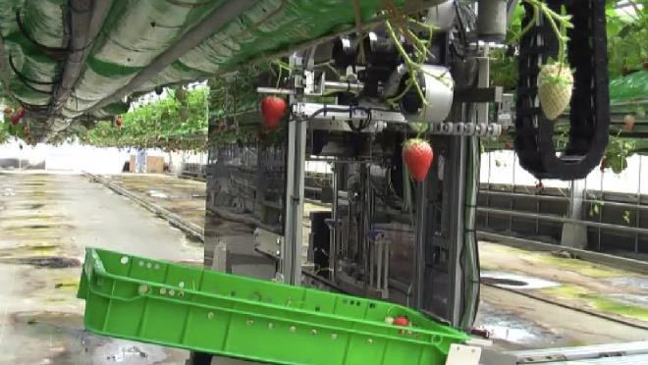
いちご収穫ロボット
日本の農業・食品産業技術総合研究機構（NARO）
2台のカメラで使って3次元空間内のいちごを探索
熟し加減を判定（画像で？）
摘み取り速度：400粒／時間
http://wired.jp/wp-
content/uploads/2012/08/0719
_strawberryrobot_660.jpg

Slide 20
作物の管理・農作業支援

Slide 21
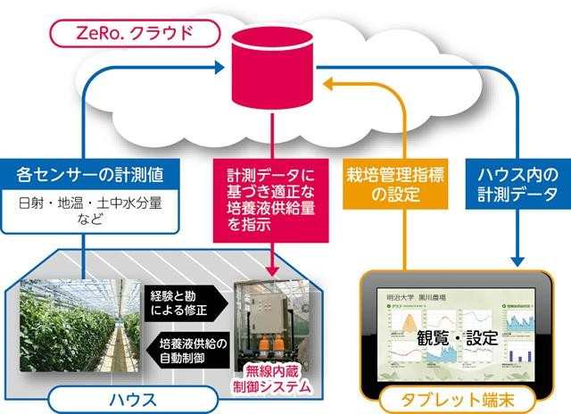

農業支援システム ZeRo.agri
https://www.meiji.ac.jp/k oho/meidaikouhou/201 31201/6t5h7p00000es4 bs-img/p01_01_02.jpg
明治大学農学部の小沢特任教授
ハウス内のセンサーで情報を集め、クラウドに送信
  日射量、土壌水分、気温、地温など
クラウド上で最適な水や肥料の量を計算
ハウス内の電磁弁を開閉して自動で培養液を供給

Slide 22

「豊作計画」システム（トヨタ）
トヨタ自動車の工程管理手法を応用
  クラウド上で毎日の作業計画を自動作成
  作業の開始、終了をスマホで報告
  共有デー タベースに情報を集約
  農作業の進捗情報を管理
これまでの品種や天候などの作業データと得られた収穫量や品質の結果データの関係を分析
  より低コストで美味しい米づくりに活かす

Slide 23
つらい作業からの解放・軽減

Slide 24
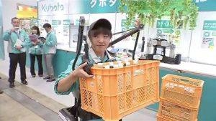
農作業用ロボットスーツ（クボタ）
人間の神経情報をセンサーでキャッチ
  自分の力が倍増したような違和感のない作業ができる
肩から出ているワイヤーが腕力をアシスト
重い物を簡単に持ち上げることができる
http://agrifood.jp/wp- content/uploads/2016/10/news28 89794_38-300x169.jpg

Slide 25
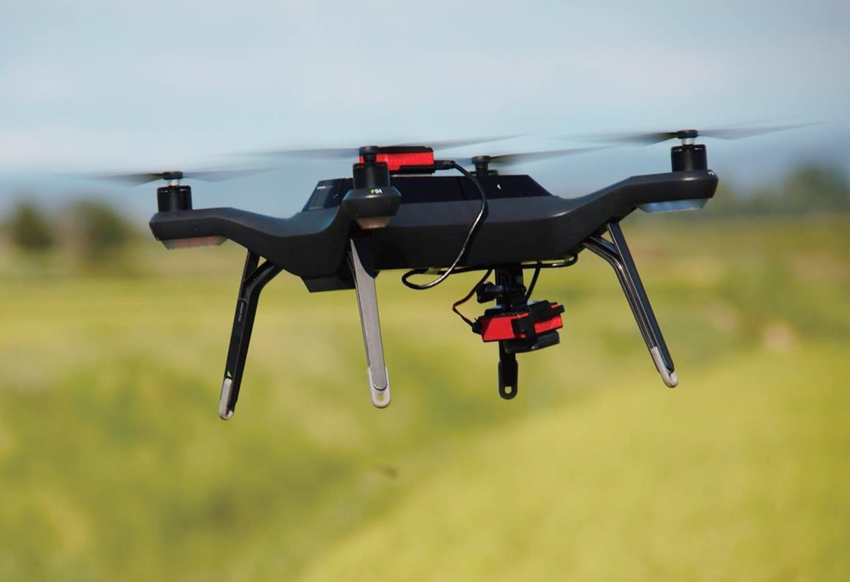
農業用ドローン
農薬散布
作物の生育状況のチェック
鳥獣被害対策（光や音を発する。カカシのロボット）
警備（作物の盗難対策）
https://www.projectdesign.jp/20 1701/images/gazou/136_1.jpg

Slide 26
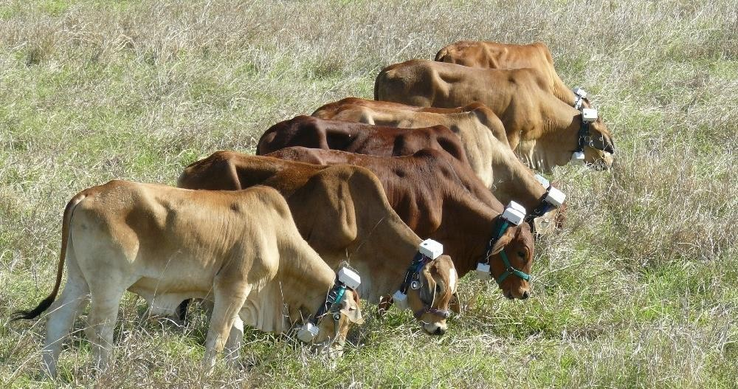
Virtual Fencing Project
オーストラリアの連邦科学産業研究機構（CSIRO）
放牧エリアを仮想的に設定できる
  柵で囲う費用が土地価格を上回ることが多い
  動的に境界を変更できる
牛にGPS付きの首輪を装着
  境界線に近づくと軽い電気ショックを与える
  牧草が食べられすぎたエリアを休ませられる
http://wired.jp/wp- content/uploads/2012/08/07 19_virtualfence_660.jpg

Slide 27
ディスカッション
日本の農業は、将来どうなっていくでしょうか？
今のまま
衰退して、輸入に頼る
都市型農業が進む
機械化・自動化が進む など
選択するだけではなく、そう思う理由、よいと思う理由も話し合いましょう

